Slide 1
HTML – 06
레이아웃

Slide 2
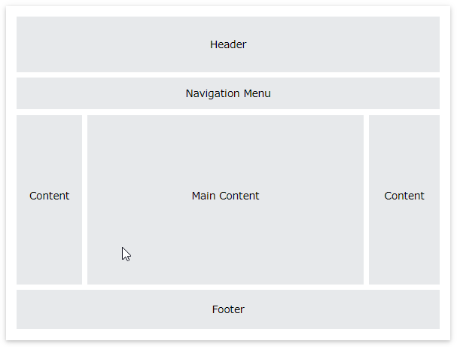
레이아웃이란?
문서를 구성하는 요소들을 어디에 배치할지 결정하는 것
특정 공간에 여러 구성 요소를 효과적으로 배치하는 작업
웹 사이트의 외관을 결정짓는 중요 요소

Slide 3
레이아웃 표시
display 속성
속성 값 | 설명
block | 블록 요소로 표시하며, 새 줄에서 시작해 전체 너비를 차지 함
inline | 인라인 요소로 표시하며 높이 및 너비 속성에 영향을 받지 않음
inline-block | 인라인 요소 수준의 블록으로 표시 (기본적으로 인라인 요소이지만 높이, 너비 속성 적용 가능)
none | 요소 완전 제거 (화면에서 보이지 않음)
flex | 뷰 포트나 요소의 크기가 불명확하거나 동적으로 변할 때에도 효율적으로 요소를 배치, 정렬, 분산 시킬 수가 있고, 요소의 크기와 순서를 유연하게 배치할 수 있음.

Slide 4

예제1
<style>
.menubar {
text-align: center;
background-color: yellow;
border: solid red;
border-left: none;
border-right: none;
padding: .5em;
}
.menubar li {
display: inline;
margin: 0 20px;
}
a {
text-decoration: none;
}
</style>

Slide 5
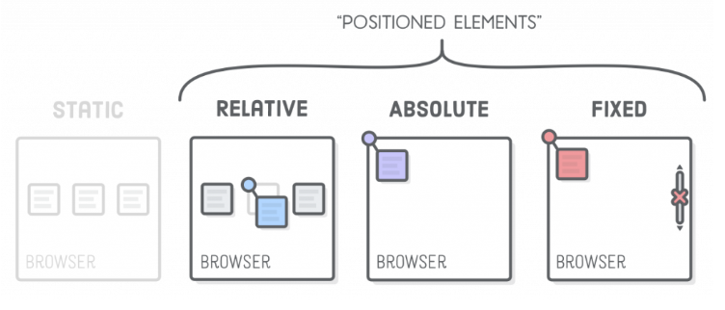
레이아웃 위치(1/6)
position 속성 : 요소의 위치를 지정하는 유형 설정
static (정적 위치) - 정적으로 배치된다. (기본 값)
relative (상대 위치) - 정적인 위치를 기준으로 배치된다.
absolute (절대 위치) - 부모 컨테이너를 기준으로 배치된다.
fixed (고정 위치) - 항상 같은 위치(컨테이너 원점)에 배치된다.

Slide 6
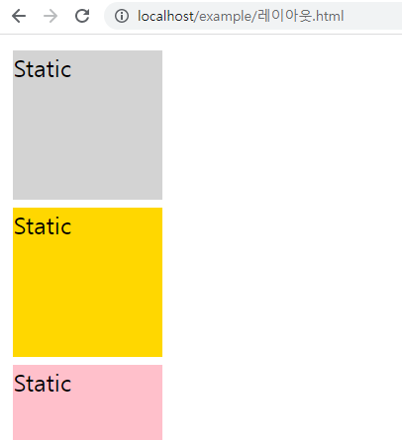
레이아웃 위치(2/6)
정적 위치 설정(static positioning)
특별한 방식으로 배치되지 않으며 정상적인 흐름에 따라 배치된다.
top, bottom, left, right 속성의 영향을 받지 않는다.
<style>
div {
width:100px;
height:100px;
left:100px;
top:100px;
border: 3px solid white;
}
div#static {
position: static;
background: lightgray;
}
</style>

Slide 7
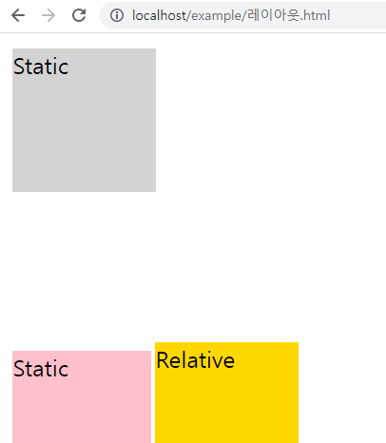
레이아웃 위치(3/6)
상대 위치 설정(relative positioning)
정적인 위치를 기준으로 방향 속성을 지정한 곳에 요소를 배치한다.
<style>
div {
width:100px;
height:100px;
left:100px;
top:100px;
border: 3px solid white;
}
div#relative {
position: relative;
background: gold;
}
</style>

Slide 8
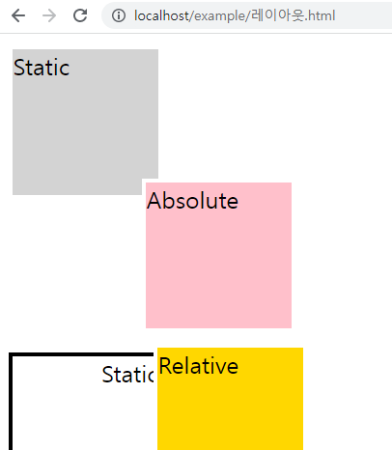
레이아웃 위치(4/6)
절대 위치 설정(absolute positioning)
특정한 기준 위치에서 top, left, bottom, right 위치에 배치한다.
<style>
div {
width:100px;
height:100px;
left:100px;
top:100px;
border: 3px solid white;
}
div#absolute {
position: absolute;
background-color: pink;
}
</style>

Slide 9
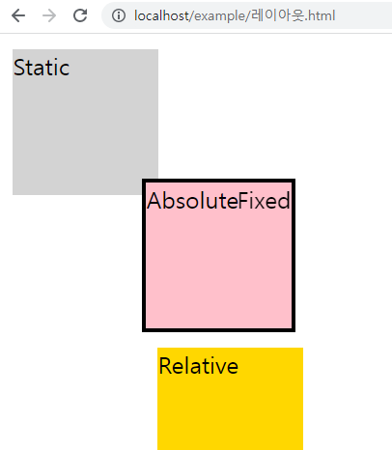
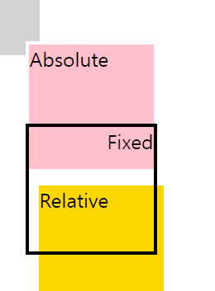
레이아웃 위치(5/6)
고정 위치 설정(fixed positioning)
브라우저 윈도우(컨테이너)를 기준으로 방향 속성 값의 위치에 배치한다.
페이지가 스크롤 되어도 항상 같은 곳에 배치한다.
<style>
div {
width:100px;
height:100px;
left:100px;
top:100px;
border: 3px solid white;
}
div#fixed {
position: fixed;
border: 3px solid;
text-align: right;
}
</style>

Slide 10
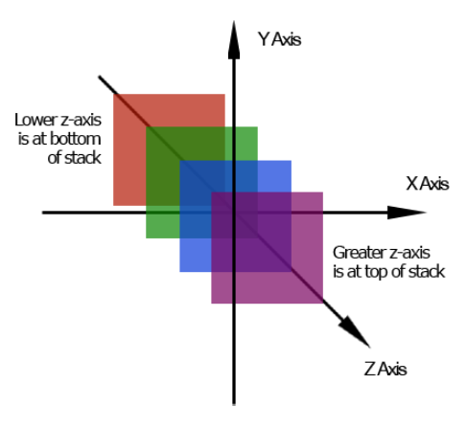
레이아웃 위치(6/6)
스택 순서 지정(z-index)
요소가 배치되면서
다른 요소와 겹치는 경우,
z-index 속성으로 요소의
스택 순서를 지정한다.
양수와 음수를 사용할 수 있고,
스택 순서가 큰 요소가
낮은 요소 앞에 위치한다.
z-index가 지정되지 않고
겹치면, HTML코드에서
마지막에 배치된 요소가
맨 위에 표시된다.

Slide 11
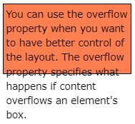
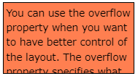
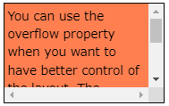
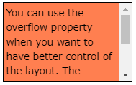
레이아웃 overflow
overflow 속성 : 영역에 맞지 않는 콘텐츠를 제어
visible – 기본 값이지만 과적된 내용이 제어되지 않는 상태
hidden – 과적된 부분은 보이지 않는 상태
scroll – 스크롤 바가 추가되어 내용을 볼 수 있는 상태
auto – 필요 시 스크롤 바 생성
높이가 지정된 블록 요소에서만 작동

Slide 12
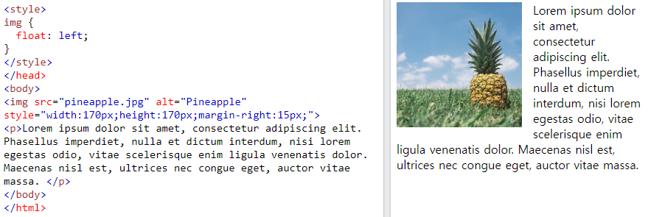
float과 clear(1/3)
float : 블록 레벨의 요소를 정렬할 때 많이 사용
블록 레벨의 요소는 한 줄을 모두 차지하므로 다른 요소와 나란히 위치할 수 없다.
(display: block => width 100%, 수직 정렬만 가능하다.)
float 속성 부여 시 필요한 너비만 차지하도록 하고 다릉 요소가 들어올 만큼의 공간을 비워 ,수평 정렬을 하기 위 헤 사용하는 기법

Slide 13
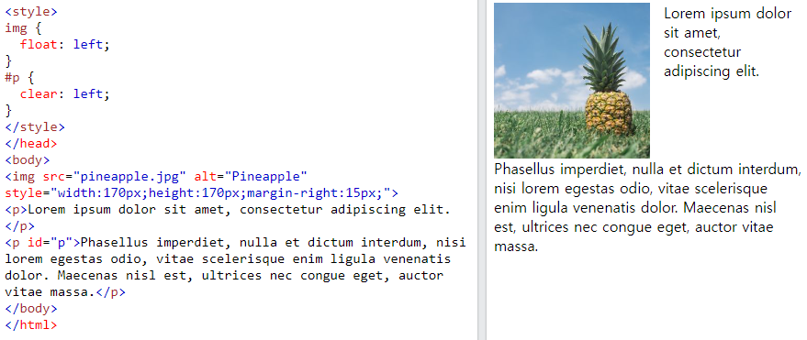
float과 clear(2/3)
clear : float 속성 중단 시 사용
이후의 요소들이 더는 floot 속성에 영향을 받지 않도록 설정.

Slide 14
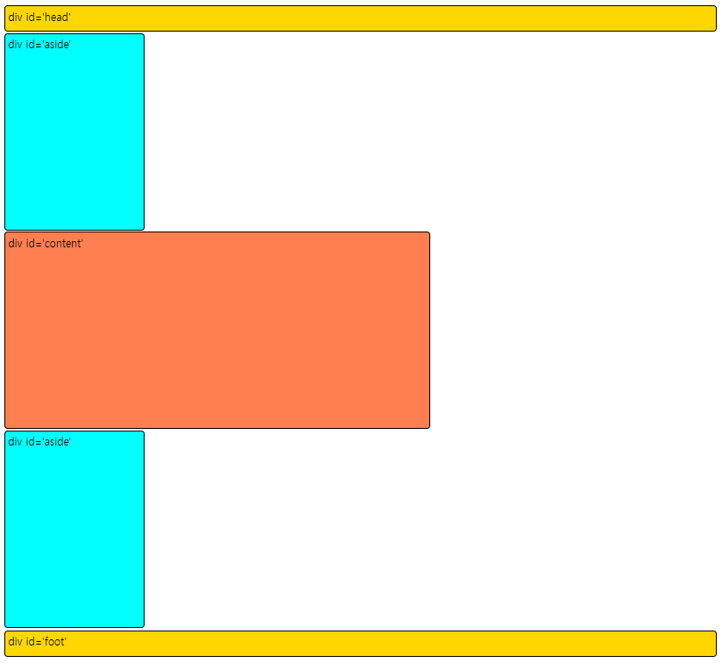
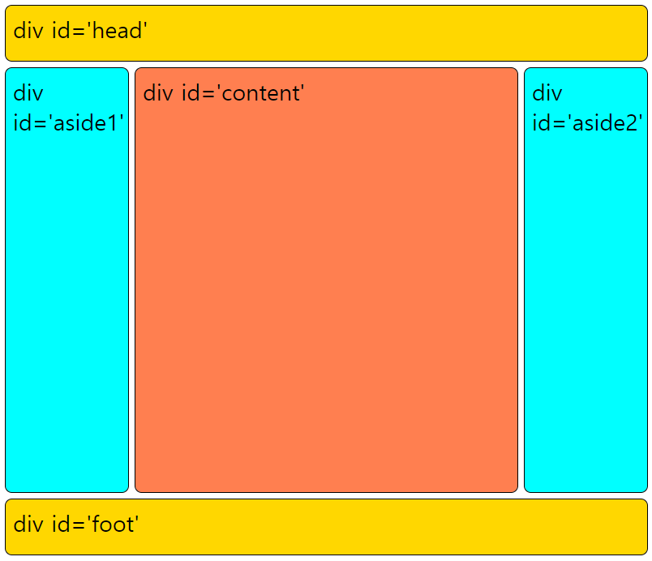
float과 clear(3/3)
div요소와 float 속성을 활용한 layout
float: left;
float: right;
clear: both;

Slide 15
웹사이트 레이아웃(1/3)
Semantic Elements : 웹 페이지의 구조를 쉽게 이해할 수 있도록 정의된 태그. 단순 컨테이너 역할
개발자 간 혼란을 없애고, 검색 엔진 등에서 소스를 쉽게 판독
태그 | 설명
<header> | 문서의 머리말로 홈페이지 상단에 로고나 메인 메뉴를 포함 headline tag 하나를 가지고 있어야 함
<footer> | 문서의 꼬리말(바닥글)로서 한 페이지에 한 번만 작성 제작자의 정보, 연락처 정보, 저작권 정보 등을 나타냄
<section> | 제목이 있는 주제별 콘텐츠 영역 (headline tag 하나를 가지고 있어야 함)
<article> | 웹 사이트와 독립적인 콘텐츠 정의 시 사용 | 블로그의 포스트, 신문기사 등
<nav> | 내비게이션 링크 | 메뉴, 목차, 인덱스 등을 표현
<aside> | 좌우측 사이드 바 | 페이지 콘텐츠 외 콘텐츠 (배너, 퀵 메뉴 등)를 정의
<figure> | 그림, 사진, 도표 등의 멀티미디어 콘텐츠 표시
<figcaption> | <figure>요소에 대한 캡션을 정의

Slide 16
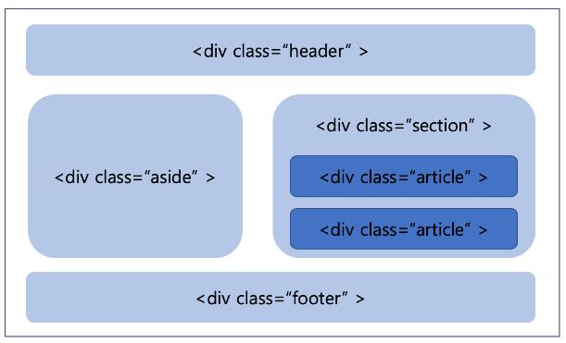
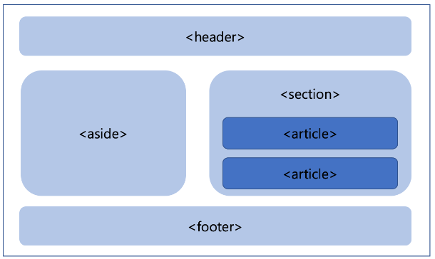
웹사이트 레이아웃(2/3)
웹사이트 구조의 요소 변화 – 시맨틱 요소

Slide 17
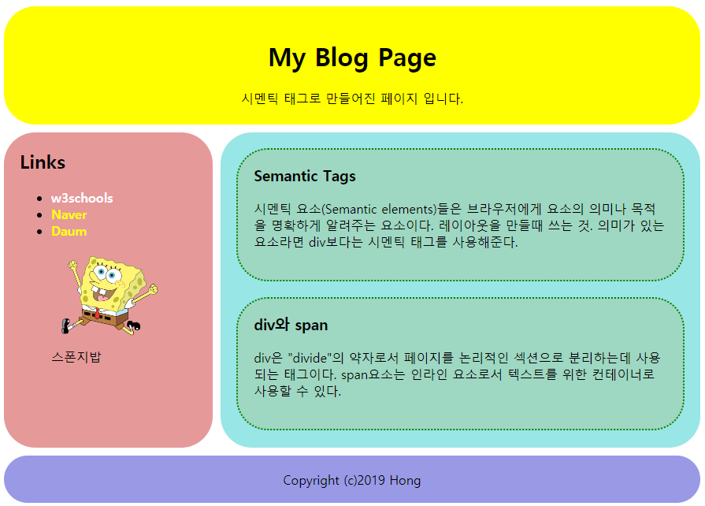
연습2

Slide 18
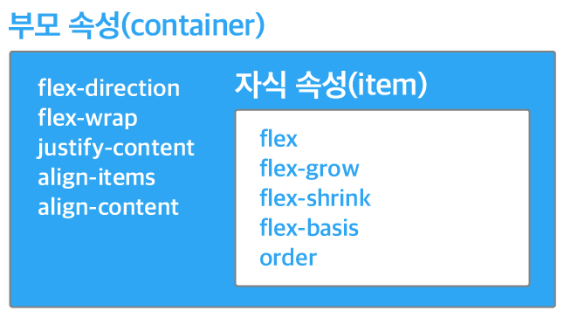
flex1
flexbox는 뷰포트나 요소의 크기가 불명확하거나 동적으로 변할 때에도 효율적으로 요소를 배치, 정렬, 분산할 수 있는 방법을 제공하는 CSS3의 새로운 레이아웃 방식이다.
flexbox의 장점을 한 마디로 표현하면 복잡한 계산 없이 요소의 크기와 순서를 유연하게 배치할 수 있다
flexbox는 복수의 자식 요소인 flex item과 그 상위 부모 요소인 flex container로 구성된다.
.flex_container{ display: flex;}

Slide 19
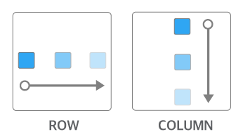
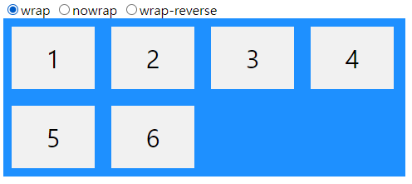
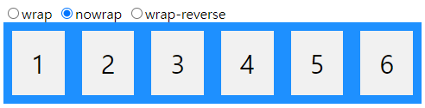
flex2
flex-direction:
flex-wrap:

Slide 20
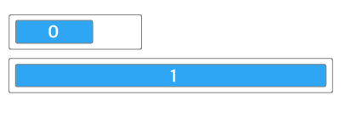
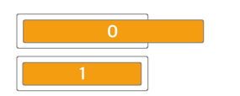
flex3
flex-direction 속성과 flex-wrap 속성을 flex-flow 속성으로 단축
flex-flow:<flex-direction>||<flex-wrap>;
flex-flow: column wrap;
flex-grow : flex item의 확장에 관련된 속성
flex-shrink : flex item의 축소에 관련된 속성

Slide 21
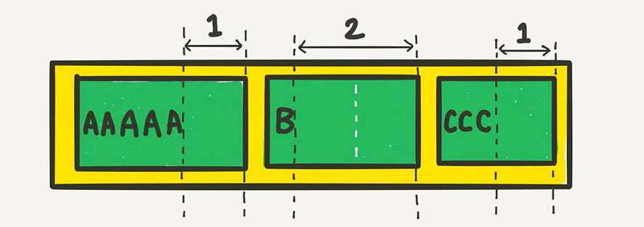
flex4
.item:nth-child(1) { flex-grow: 1; }
.item:nth-child(2) { flex-grow: 2; }
.item:nth-child(3) { flex-grow: 1; }

Slide 22
flex5
flex-basis 속성은 flex item의 기본 크기를 결정하는 속성
flex-direction: row 설정된 경우 ➔ 아이템의 너비(width)
flex-direction: column 설정된 경우 ➔ 아이템의 높이(height)
flex-basis : 100px;
각 요소의 크기는 무시되고 flex-basis 값이 우선
모든 요소가 똑같이 100px로 설정된다
flex-basis: 0 :
flex-grow 에 따라 결과가 달라짐
flex-grow : 있을때 똑같은 크기로 / 없을때 내용의 길이대로
flex-basis: auto
각 요소 의 크기에 따라 달라짐(width, height 가 우선 )
아이템 자신의 width 또는 height 속성의 값을 사용한다.

Slide 23
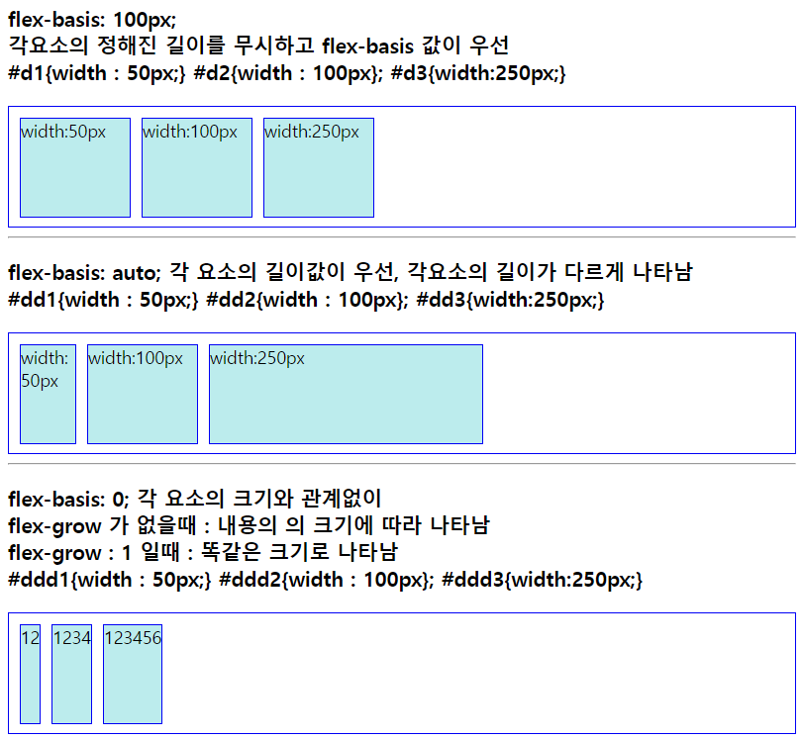
flex6
flex-grow 가 없을때 flex-basis

Slide 24
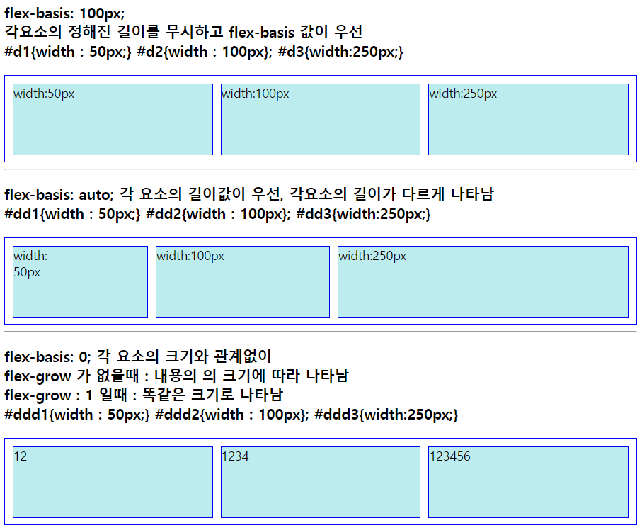
flex7
flex-grow : 1 일때 flex-basis

Slide 25
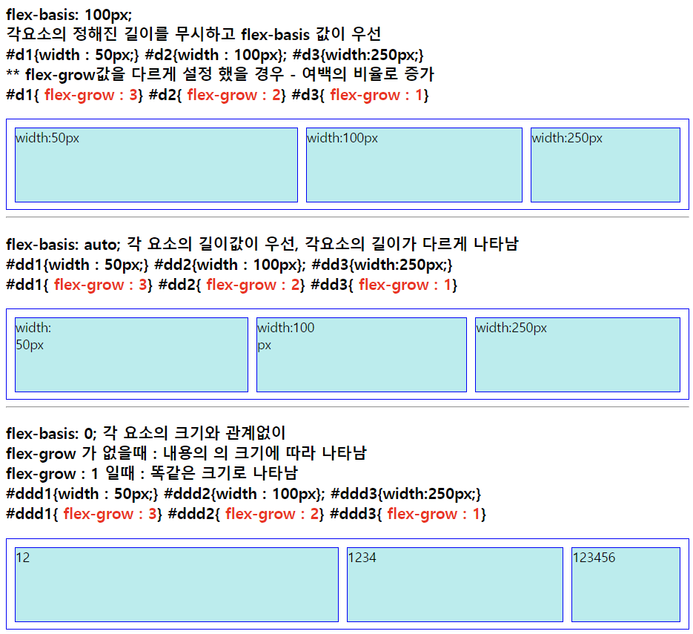
flex8

Slide 26
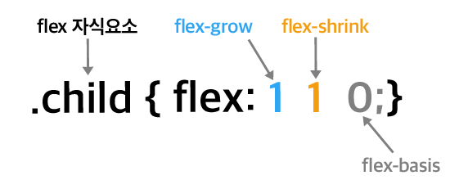
flex9
flex : flex-grow 속성과 flex-shrink 속성, flex-basis 속성을 축약
flex 속성의 기본값은 0 1 auto
flex: 1 속성은 flex: 1 1 0 같은크기
flex: 2 속성은 flex: 2 1 0 같은크기
flex: auto 속성은 flex: 1 1 auto : 원래크기
fex: initial로 지정하면 flex: 0 1 auto
flex: none으로 지정하면 flex: 0 0 aut

Slide 27
flex10
flex-basis, flex-grow, flex-shrink 속성은 flex 속성 단 하나만 이용해서 한줄로 지정할 수 있다. 한줄로 나타낼 때는 다음과 같은 규칙이 있다.
(1) 값이 한 개일 때,
- 단위가 없으면 flex-grow 값이 된다. - flex: 2
- 단위가 있거나 auto 이면 flex-basis 값이 된다. - flex: 10em; flex: 30%; flex:auto
(2) 값이 두 개일 때,
- 첫번째 값은 단위가 없는 숫자여야 한다. 또한 첫번째 값은 flex-grow가 된다.
- 두번째 값은 단위가 없으면 flex-shrink, 단위가 있거나 auto면 flex-basis가 된다.
- flex: 1 30px; flex: 2 2;
(3) 값이 세 개일 때,
- 첫번째 값은 flex-grow, (단위 없어야 함)
- 두번째 값은 flex-shrink, (단위 없어야 함)
- 세번째 값은 flex-basis 값이 된다. (단위 있거나 auto여야 함)
- flex: 2 2 10%;

Slide 28
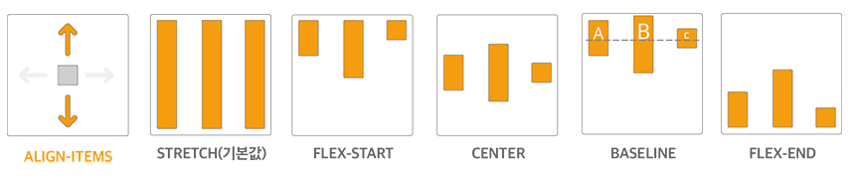
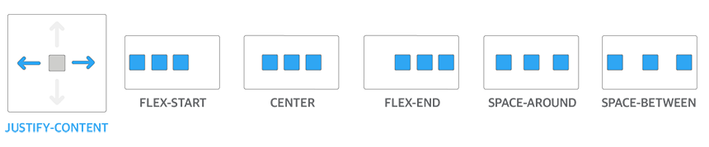
flex11
align-items: flex item을 수직으로 정렬
justify-content: flex item을 수평으로 정렬

